Slide 1
ANALISIS SKL, KI, KD, Pembelajaran dan Penilaian
S
I
L
A
B
U
S
/
R
P
P
SKL
1
Permendikbud No.21
Tahun 2016
PENILAIAN
KI
5
2
Indikator soal
Permendikbud No.24
Tahun 2016
KD
PEMBELAJARAN
3
4
IPK

Slide 2
Menentukan Indikator Pencapaian Kompetensi
KD
KOMPETENSI
MATERI
LOTS
HOTS
IPK

Slide 3
LANGKAH ANALISIS KOMPETENSI DAN PENGEMBANGAN IPK
Ambil pasangan Kompetensi Dasar Pengetahuan (KD 3) dan Keterampilan (KD 4) dari Permendikbud No 24/2016
Cermati KD, pisahkan kompetensi dengan materi
Perhatikan dimensi kognitif dan dimensi pengetahuan yang menjadi target yang harus dicapai peserta didik
Lakukan identifikasi kompetensi (LOTS menuju HOTS)
Proyeksikan dalam sumbu simetri seperti pada diagram 1

Slide 4
DIAGRAM 1
Metakognitif
Prosedural
Konseptual
Faktual
 | Mengingat | Memahami | Menerapkan | Menganalisis | Mengevaluasi | Mencipta
Dimensi pengetahuan
Dimensi proses kognitif
Tentukan Indikator Pencapaian Kompetensi (IPK) berdasarkan proyeksi dimensi pengetahuan dan dimensi kognitif dengan menggunakan kata kerja operasional (KKO)

Slide 5
Contoh :
Mata pelajaran Matematika (Umum) kelas X
Langkah Ke- 1, 2, 3
Pasangan KD
3.1 Mengintepretasi persamaan dan pertidaksamaan nilai mutlak dari bentuk linear satu variabel dengan persamaan dan pertidaksamaan linear Aljabar lainnya
KD | Kompetensi | Materi | Dimensi
 |  |  | Pengetahuan | Proses Kognitif
3.1 | Mengintepretasi | persamaan dan pertidaksamaan nilai mutlak dari bentuk linear satu variabel | Metakognitif | Mengingat Memahami Menerapkan Menganalisis
4.1 Menyelesaikan masalah yang berkaitan dengan persamaan dan pertidaksamaan nilai mutlak dari bentuk linear satu variabel
KD | Kompetensi | Materi | Keterampilan
4.3 | Menyelesaikan | persamaan dan pertidaksamaan nilai mutlak dari bentuk linear satu variabel | Mengamati Menanya Mencoba Menalar Menyaji

Slide 6
Langkah Ke -4
3.1 Mengintepretasi persamaan dan pertidaksamaan nilai mutlak dari bentuk linear satu variabel dengan persamaan dan pertidaksamaan linear Aljabar lainnya
Metakognitif |  |  |  | Menyajikan Menginter-pretasi
Prosedural |  | Menjelaskan
Konseptual |  | Membeda kan | Menentukan
Faktual
 | Mengingat | Memahami | Menerapkan | Menganalisis | Mengevaluasi | Mencipta
TARGET
Dimensi pengetahuan
Dimensi proses kognitif

Slide 7
Kompetensi | Materi | KKO
Mengingat | Persamaan dan pertidaksamaan | Menjelaskan Membedakan
Memahami | Nilai mutlak | Menjelaskan
Menerapkan | Persamaan dan Pertidaksamaan Nilai Mutlak Bentuk Linear Satu Variabel | Membedakan Menentukan
Menganalisis | Persamaan dan Pertidaksamaan Nilai Mutlak Bentuk Linear Satu Variabel | Menginterpre-tasi Menyajikan

Slide 8
IPK
3.1.1 Menjelaskan definisi nilai mutlak
3.1.2 Menjelaskan konsep persamaan nilai mutlak bentuk linear satu variabel
3.1.3 Menjelaskan konsep pertidaksamaan nilai mutlak bentuk linear satu variabel
3.1.4 Membedakan konsep persamaan dan pertidaksamaan nilai mutlak dari bentuk linear satu variabel
3.1.5 Membedakan cara menentukan variabel dari persamaan nilai mutlak suatu variabel berdasarkan definisi dan bentuk
3.1.6 Membedakan cara menentukan variabel dari pertidaksamaan nilai mutlak suatu variabel berdasarkan definisi dan bentuk

Slide 9
IPK
3.1.7 Menginterpretasi persamaan nilai mutlak dari bentuk linear satu variabel berdasarkan grafik yang disajikan
3.1.8 Menginterpretasi pertidaksamaan nilai mutlak dari bentuk linear satu variabel berdasarkan grafik yang disajikan
3.1.9 Menyajikan cara menggambar sketsa grafik persamaan nilai mutlak dari bentuk linear satu variabel
3.1.10 Menyajikan cara membuat garis bilangan pertidaksamaan nilai mutlak dari bentuk linear satu variabel
3.1.11 Menyajikan cara penyelesaian persamaan nilai mutlak dari bentuk linear satu variabel dengan persamaan dan pertidaksamaan linear Aljabar lainnya berdasarkan pemahamana peserta didik.
3.1.12 Menyajikan cara penyelesaian pertidaksamaan nilai mutlak dari bentuk linear satu variabel dengan persamaan dan pertidaksamaan linear Aljabar lainnya berdasarkan pemahaman peserta didik.

Slide 10
Menentukan nilai Karakter
RELIGIOSITAS
PROSES
PEMBELAJARAN
NASIONALISME
KEMANDIRIAN
GOTONG ROYONG
INTEGRITAS
OLAH HATI
OLAH RASA
KECAKAPAN
ABAD 21
OLAH PIKIR
OLAH RAGA

Slide 11
UNIT 2
PENGEMBANGAN MATERI PEMBELAJARAN
KEGIATAN PEMBELAJARAN
KD
MATERI POKOK
IPK
MATERI PEMBELAJARAN

Slide 12
    Analisis materi dalam buku teks pelajaran (dan buku sumber lain yang relevan)
Buku Teks
Materi
Buku/ Sumber lain
Memuat Konteks muatan lokal
Pengetahuan tentang;
Faktual
Konseptual
Prosedural
Metakognisi
Materi terkait dengan PPK
Reguler
Pengayaan
Dapat diaktualisasikan dalam kegaiatan kepramukaan
(disesuaikan dengan SKU)

Slide 13
Yang dimaksud buku teks bukan hanya buku “paket mata pelajaran” yang disediakan Pemerintah, tetapi buku teks mata pelajaran yang sesuai dengan kompetensi yang harus dicapai dalam Kurikulum 2013

Slide 14
Contoh Hasil Analisis
Buku Teks Pelajaran Matematika
Materi Reguler | Materi Pengayaan | Muatan Lokal | Materi yang dapat diaktualisasikan dalam Kegiatan Kepramukaan | Materi yang terkait nilai karakter
Catatan :
Cara mengisi format tersebut, baca dan pelajari modul

Slide 15
UNIT 3
ANALISIS PENERAPAN MODEL PEMBELAJARAN
    Pembelajaran pada Kurikulum 2013 merupakan pembelajaran berbasis aktivitas dengan karakteristik antara lain;
    interaktif dan inspiratif; menyenangkan,
    menantang, dan memotivasi peserta didik untuk berpartisipasi aktif; dan
    kontekstual dan kolaboratif;
    Pembelajaran tersebut menerapkan prinsip pembelajaran antara lain;
    peserta didik belajar dari berbagai sumber belajar
    proses pembelajaran menggunakan pendekatan ilmiah;
    pembelajaran berbasis kompetensi;
    peningkatan keseimbangan, kesinambungan, dan keterkaitan antara hard-skills dan soft-skills; dan
    pembelajaran yang mengutamakan pembudayaan dan pemberdayaan peserta didik sebagai pembelajar sepanjang hayat;
    Melalui kegiatan berliterasi mengintegrasikan penguatan pendidikan karakter dan keterampilan berpikir tingkat tinggi

Slide 16
Higher Order Thinking Skills (HOTS)
DESKRIPSI KEMAMPUAN KOGNITIF
KATEGORI | DESKRIPSI
Mengingat (Remember) | Menyajikan fakta dari ingatan (mengenal fakta penting/recognizing/identifying; memanggil/ recalling/retrieving)
Memahami (Understand) | Memaknai materi yang dipelajari dengan kata-kata/kalimat sendiri (interpretasi/interpreting/clarifying, memberi contoh/illustrating, mengklasifikasi/clasifyimg/categorizing, meringkas/summarizing/ abstracting, menyimpulkan/concluding/extrapolating/interpolating, predicting, membandingkan/comparing/contrasting/mapping/matching, menjelaskan/constructing model e.g. cause-effect)
Menerapkan (Apply) | melaksanakan (executing/), menggunakan prosedur (implementing) untuk suatu situasi baru (melakukan, menerapkan)
Menganalisis (Analyze) | Mengelompokkan informasi/fenomena dalam bagian-bagian penting (differentiating/ discriminating/focusing/selecting), menentukan keterkaitan antar komponen (organizing/finding coherence/integrating/ outlining/structuring), menemukan pikiran pokok/bias/nilai penulis (attributing/deconstructing)
Mengevaluasi (Evaluate) | Menentukan apakah kesimpulan sesuai dengan uraian/fakta (checking/coordinating/detecting/monitoring/testing), menilai metode mana yang paling sesuai untuk menyelesaikan masalah (critiquing/judging)
Mencipta (Create) | Mengembangkan hipotesis (generating), merencanakan penelitian (planning/designing), mengembangkan produk baru (producing/constructing)
HOTS

Slide 17
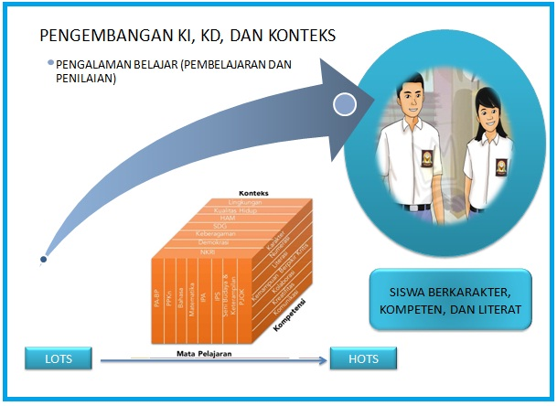
Langkah Pembelajaran dari LOTS menuju HOTS

Slide 18
Penjelasan
Pembelajaran dalam Kurikulum 2013 bertujuan mengembangkan bakat, minat, dan potensi peserta didik agar berkarakter, kompeten dan literat.
Setiap mata pelajaran terkait dengan kompetensi dan konteks yang dapat memacu peserta didik untuk memiliki ketrampilan berpikir dari yang sederhana (LOTS) menuju proses berpikir tingkat tinggi (HOTS).
Kegiatan pembelajaran harus ada perubahan, dari kapasitas LOTS yang banyak sedikit demi sedikit menajdi kapasitas HOTS, sehingga pada akhirnya kapasitas HOTS menjadi karakter peserta didik.
Melalui pembelajaran pada akhirnya harus dapat mengahasilkan lulusan yang berkarakter, kompeten dan literat untuk siap menhadapi tantangan Abad 21.

Slide 19
Kegiatan Pembelajaran
Pembelajaran pada Kurikulum 2013 dilaksanakan dengan menggunakan pendekatan berbasis keilmuan
pembelajaran yang mengadopsi langkah-langkah saintis dalam membangun pengetahuan melalui metode ilmiah
menekankan pada proses pencarian pengetahuan, berkenaan dengan materi pembelajaran melalui pengalaman belajar dengan mengintegrasikan nilai karakter melalui kegiatan berliterasi dan keterampilan berpikir tingkat tinggi
Kegiatan pembelajaran dilakukan melalaui tahapan kegiatan pendahuluan, kegiatan inti, dan kegiatan penutup

Slide 20
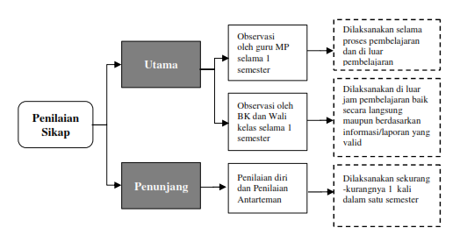
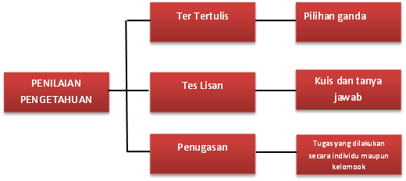
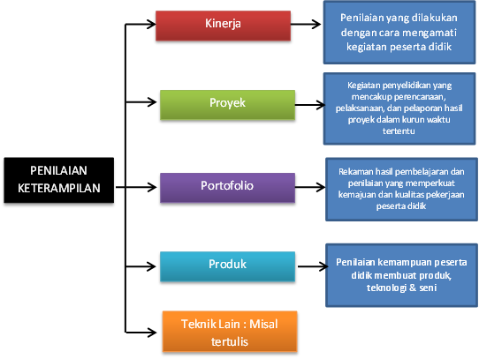
Modul 1 Unit 4
SKEMA PENILAIAN
SIKAP | PENGETAHUAN | KETERAMPILAN
Melalui tahap
Perencanaan penilaian
Pelaksanaan penilaian
Pemanfaatan hasil penilaian

Slide 21
Modul 1 Unit 4
SIKAP
Melalui tahap :
Perencanaan penilaian
Pelaksanaan penilaian
Pemanfaatan hasil penilaian
Baca dan pelajari Format Penilaian dalam modul

Slide 22
Modul 1 Unit 4
PENGETAHUAN
Melalui tahap :
Perencanaan penilaian
Pelaksanaan penilaian
Pemanfaatan hasil penilaian
Baca dan pelajari Format Penilaian dalam modul

Slide 23
Modul 1 Unit 4
KETERAMPILAN
Melalui tahap :
Perencanaan penilaian
Pelaksanaan penilaian
Pemanfaatan hasil penilaian
Baca dan pelajari Format Penilaian dalam modul

Slide 24
Penjelasan
Penilaian oleh pendidik :
  dilakukan tiap Kompetensi Dasar (KD)
  diutamakan menggunakan bentuk tes uraian
  Mengikuti prosedur penyusunan soal
  Berupa tes formatif
  Penilaian oleh satuan pendidikan :
    Cakupan penilaian akhir semester adalah seluruh indikator yang merepresentasikan KD pada semester ganjil,
    Cakupan materi pada penilaian akhir tahun meliputi seluruh indikator yang merepresentasikan KD pada semester genap.
    Cakupan materi Ujian Sekolah meliputi KD yang merepresentasikan pencapaian SKL.
    Nilai akhir pencapaian pengetahuan matapelajaran tersebut diperoleh dengan cara merata-ratakan hasil pencapaian kompetensi setiap KD selama satu semester.

Slide 25
Alur Penyusunan Soal USBN
PEMERINTAH
BSNP
Naskah soal USBN SD/MI disusun oleh guru pada satuan pendidikan yang dikonsolidasikan di KKG .
Naskah soal USBN SMP/MTs disusun oleh guru pada satuan pendidikan yang dikonsolidasikan di MGMP
Naskah soal USBN SMA/MA/SMK disusun oleh guru pada satuan pendidikan yang dikonsolidasikan di MGMP
Perakitan soal (100%) dilaksanakan di tingkat MGMP/KKG atau di satuan pendidikan.
20-25%
soal
standar
Standar
& Kisi-kisi
3
1
2
PAKET SOAL
Digunakan untuk
Ujian Sekolah
Berstandar Nasional
20-25%
soal
standar
MGMP/KKG
Mereviu & Menyusun
paket soal bersama
3
4
75-80%
Butir-butir
Soal
100%
naskah soal
1
1
1
5
5
GURU DARI
BERBAGAI SEKOLAH
Menyusun Butir Soal
75-80%
Butir-butir
Soal
Dibawah koordinasi Dinas Pendidikan Provinsi/Kab/Kota atau Kanwil/Kantor Kemenag

Slide 26
Langkah Penulisan Soal USBN
Analisis Kisi-kisi Soal yang ditetapkan BSNP oleh KKG/MGMP
Penyusunan Indikator Soal oleh KKG/MGMP
Penulisan Soal oleh Guru Mata Pelajaran di Satuan Pendidikan
Telaah Soal secara kualitatif berdasarkan kaidah penulisan butir soal di tingkat KKG/MGMP
Perakitan soal: Penggabungan soal yang berasal dari Kemendikbud dan satuan pendidikan menjadi beberapa paket soal

Slide 27
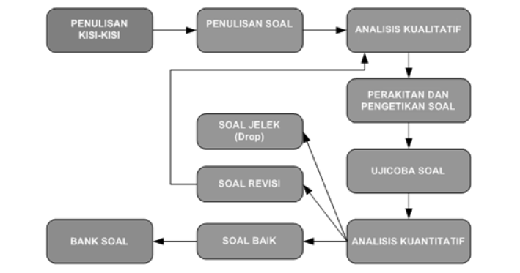
DIAGRAM PENGEMBANGAN SOAL USBN

Slide 28
FOMAT KISI-KISI USBN
KISI-KISI PENULISAN SOAL
Jenjang Pendidikan : …………………………..
Mata Pelajaran : …………………………..
Kurikulum : …………………………..
No | Kompetensi yang diuji | Lingkup Materi | Materi | Indikator soal | Level Kognitif | Bentuk Soal | No Soal
Catatan:
Kompetensi yang diuji,lingkup materi, dan level kognitif diambil dari kisi kisi USBN
Materi dikembangkan dari lingkup materi
Indikator soal dikembangkan oleh para penulis indikator soal

Slide 29
MODUL 2
Sistematika RPP
Telaah RPP

Slide 30
1. SISTEMATIKA RPP
Permendiknas No 41 Th 2007 (standar Proses) | Permendikbud No 81 A Th 2013 ( Implementasi K13) | Permendikbud No 103 th 2014 Pembelajaran pada pend dasar dan menengah | Permendikbud No 22 Th 2016 Standar Proses | Sistematika dalam Panduan RPP (Direktorat PSMA)
Identitas (satuan pendidikan, kelas, semester, program/program keahlian, mata pelajaran atau tema pelajaran, jumlah Pertemuan) Standar Kompetensi Kompetensi Dasar Indikator Pencapaian Kompetensi | Identitas (Sekolah Mata Pelajaran Kelas/Semester Materi Pokok Alokasi Waktu) Kompetensi Inti KD dan IPK Tujuan Pembelajaran Materi pembelajaran Media, alat dan sumber belajar | Identitas (Sekolah Mata Pelajaran Kelas/semester Alokasi Waktu) Kompetensi Inti Kompetensi dasar IPK Materi Pembelajaran Kegiatan Pembelajaran (5M) Penilaian pembelajaran | Identitas (Nama satuan pendidikan Mata Pelajaran Tema/Sub Tema* Kelas/semester Materi Pokok Alokasi waktu) Tujuan Pembelajaran KD dan IPK Materi Pembelajaran Metode Pembelajaran | Identitas (Nama satuan pendidikan Mata Pelajaran Tema/Sub Tema* Kelas/semester Materi Pokok Alokasi waktu) Kompetensi Inti KD dan IPK Tujuan Pembelajaran Materi Pembelajaran Metode

Slide 31
LANJUTAN ….
Permendiknas No 41 Th 2007 (standar Proses) | Permendikbud No 81 A Th 2013 ( Implementasi K13) | Permendikbud No 103 th 2014 Pembelajaran pada pend dasar dan menengah | Permendikbud No 22 Th 2016 Standar Proses | Sistimatika dalam Panduan RPP (Direktorat PSMA)
Tujuan pembelajaran Materi ajar Alokasi Waktu Metode pembelajaran Kegiatan Pembelajaran Penilaian hasil belajar Sumber belajar | Langkah pembelajaran Penilaian | Media, alat bahan dan sumber | Media Pembelajaran Sumber pembelajaran Langkah Pembelajaran ( 5 M bukan urutan) Penilaian hasil belajar | Media Sumber Pembelajaran Langkah Pembeljaran (HOTS, LITERASI, PPK) Penilaian hasil belajar Lampiran

Slide 32
2. TELAAH RPP
Instrumen telaah RPP
Yang memuat
PPK, Literasi, HOTS

Slide 33
MODUL 3
PRAKTIK PEMBELAJARAN DAN PENILAIAN

Slide 34

PRAKTIK YANG DILAKUKAN
Micro teaching/peer teaching
Menggunakan rpp yang sudah disusun pada modul 2
Menggunakan instrumen pengamatan pembelajaran

Slide 35
MODUL 4
PENGOLAHAN DAN PELAPORAN
NILAI HASIL BELAJAR

Slide 36
PENGOLAHAN NILAI HASIL BELAJAR
SIKAP | PENGETAHUAN | KETERAMPILAN
Melalui observasi yang dituangkan dalam jurnal harian guru Dilaporkan dalam bentuk predikat dan deskripsi Merupakan hasil rekapitulasi informasi dari seluruh guru mata pelajaran | Dilakukan pada setiap capaian KD dari KI3 Dilaporkan dalam bentuk angka, predikat, dan deskripsi pencapaian kompetensi mata pelajaran Merupakan nilai rerata dari setiap KD yang harus dicapai | Merupakan nilai rerata optimum Dilakukan pada setiap capaian KD dari KI 4 Dilaporkan dalam bentuk angka, predikat, dan deskripsi pencapaian kompetensi mata pelajaran
PELAPORAN HASIL BELAJAR
Melalui aplikasi e-Rapor

Slide 37
GURU DIKENAL KARENA KARYA
GURU PELUKIS MASA DEPAN
GURU HEBAT DAPAT MEMBEKALI
PESERTA DIDIK
UNTUK HIDUP SUKSES DI ABAD 21

Slide 38
SELAMAT BERKARYA
TERIMA KASIH

